Slide 1
RẮN CẮN
Nguyễn Đức Tính- Tổ 12- Y13B.
Đối tượng: YĐK năm 6
GV: BS.CK1. Nguyễn Quý Tỷ Dao
Năm học 2018-2019

Slide 2
MỤC TIÊU
Trình bày các loại rắn thường gặp ở VN
Trình bày phân biệt rắn độc, rắn lành
Trình bày quy trình chẩn đoán rắn cắn
Trình bày xử trí rắn cắn tại hiện trường
Trình bày điều trị rắn cắn

Slide 3
PHÂN LOẠI
Rắn độc
Rắn lục (Viperidae)
Rắn hổ (Elapidae)
Rắn biển (Hydrophidae)
Rắn lành

Slide 4
CÁC LOẠI RẮN VN
RẮN HỔ: ELAPIDAE chủ yếu gây Tổn thương thần kinh.
Hổ chúa | Ophiophagus hananh
Hổ đất | Naja kaouthia
Hổ mèo | Naja siamensis
Cạp nong | Bungarus fasciatus
Cạp nia | Bungarus candidus
RẮN LỤC: VIPERIDAE Rối loan đông cầm máu, xuất huyết.
Lục xanh đuôi đỏ | Trimeresurus albolaris
Lục xanh | Trimeresurus stejnegeri
Chàm quạp | Calloselasma rhodostoma

Slide 5
PHÂN BIỆT RẮN LÀNH- RẮN ĐỘC
Dựa vào con rắn (nhìn mặt hiền → không độc, dữ → độc).
Màu sắc, hình thái
Móc độc
Dựa vào lâm sàng
Dấu mọc độc
Triệu chứng tại chỗ
Triệu chứng toàn thân

Slide 6
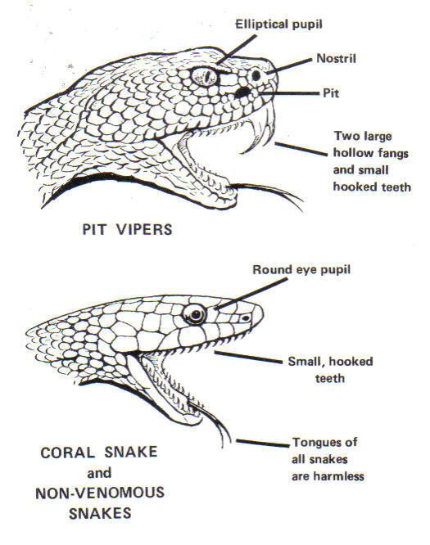
PHÂN BIỆT RẮN LÀNH, RẮN ĐỘC
Đồng tử hình elip.
Lỗ mũi.
Hốc
Lưỡi rắn thì vô hại.

Slide 7
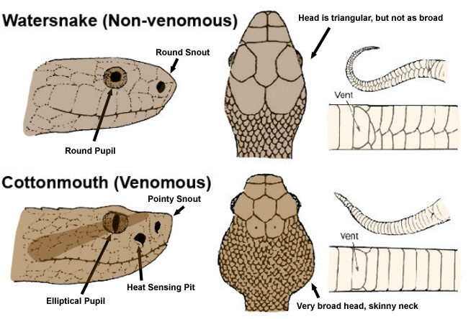
PHÂN BIỆT RẮN LÀNH, RẮN ĐỘC
Notes:
Rắn nước- không độc: đồng tử tròn, lỗ mũi tròn, đầu hình tam giác nhưng không bè 2 bên, phần thân có vẩy kép.
Rắn độc: đồng tử hình elip, có hốc dưới mắt, đầu bự ra 2 bên, cổ teo, than mình có vẩy đơn.

Slide 8
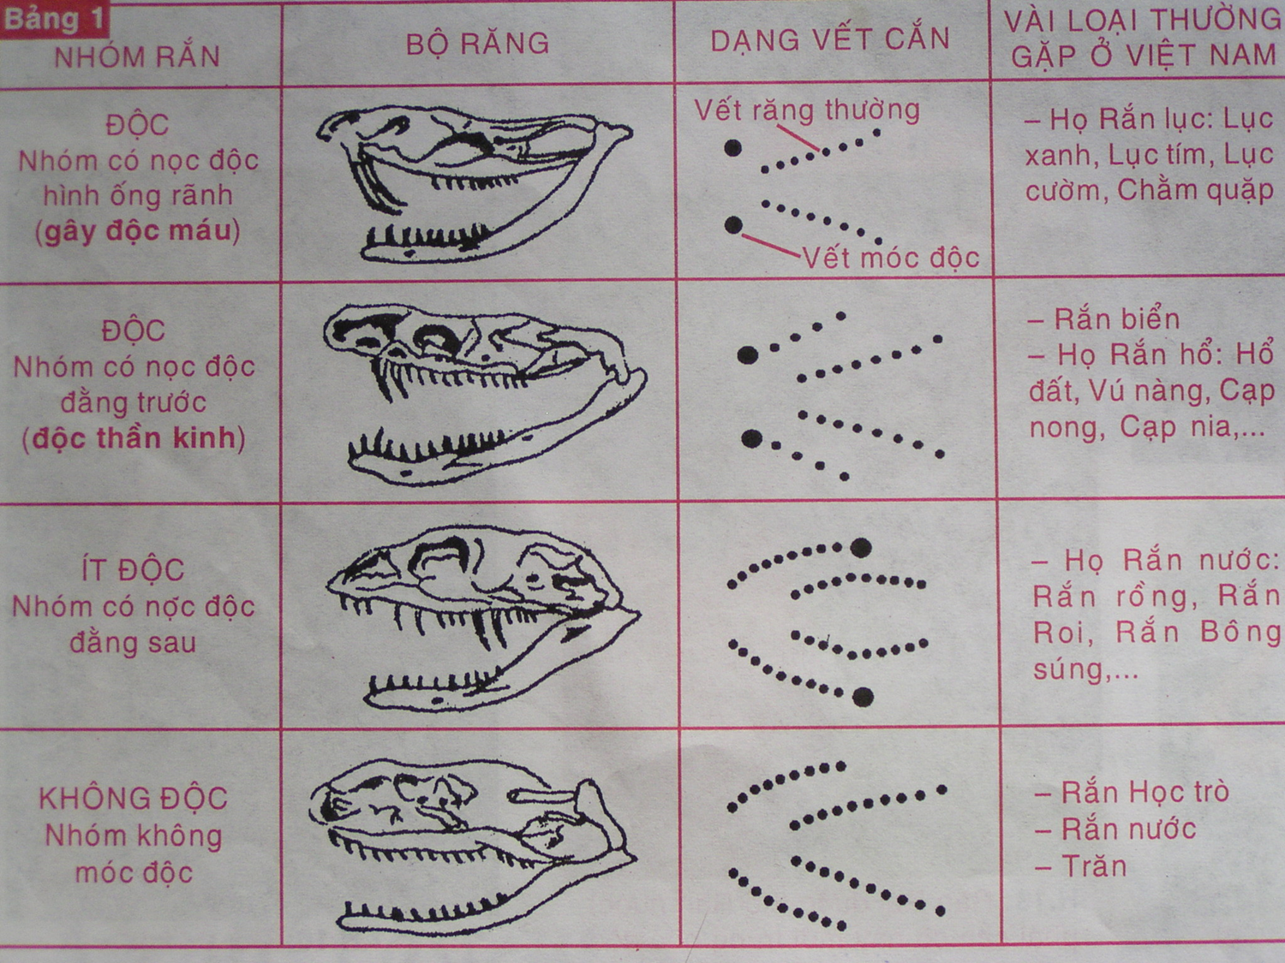

Slide 9
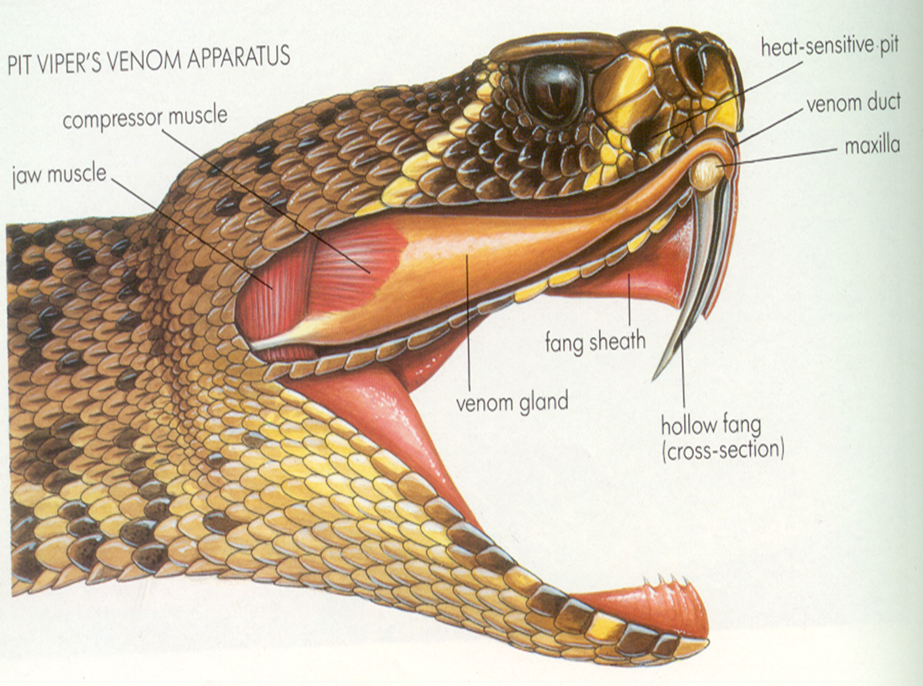
rắn hổ mèo cách xa 1 2m có thể phóng nọc độc ra làm bạn bì mù

Slide 10
ĐỘC TỐ
90% là nước
10% là polypeptide và protein: protease, hyaluronidase (khuếch đại độc chất), phospholipase, collagenase, …
3 chức năng chính. Còn cắn người là phụ thôi.
Bất động
Giết chết
Tiêu hóa

Slide 11
ĐỘC TỐ
Độc tố thần kinh của rắn hổ
Tiền synapse: phá hủy acetylcholin, cần vài ngày, vài tuần hay lâu hơn để hồi phục (cạp nia)
Hậu synapse: cạnh tranh thụ thể acetylcholin, hồi phục sớm hơn và neostigmine có thể có hiệu quả (hổ mèo)

Slide 12
LÂM SÀNG
Triệu chứng toàn thân
Tổng trạng tốt trừ 1 số TH đắp thuốc gây nhiễm trùng huyết.
Tim mạch
Thần kinh
Rối loạn đông máu
Suy thận
Suy thượng thận
Ly giải cơ

Slide 13
TIẾP CẬN CHẨN ĐOÁN: PHÂN BIỆT RẮN LÀNH, RẮN ĐỘC
Triệu chứng tại chỗ
Triệu chứng toàn thân
Đặc điểm vùng miền
Đặc điểm con rắn
Đặc điểm vết cắn

Slide 14
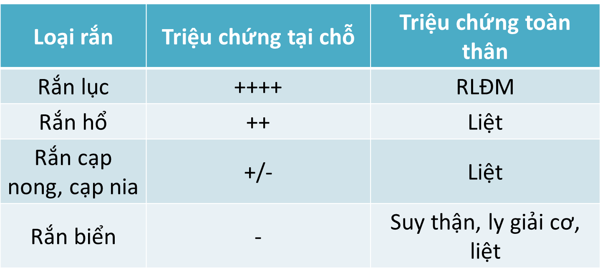
TIẾP CẬN CHẨN ĐOÁN: PHÂN BIỆT HỌ RẮN LỤC HAY RẮN HỔ

Slide 15
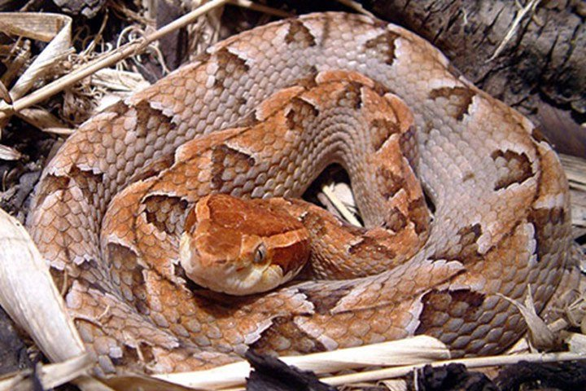
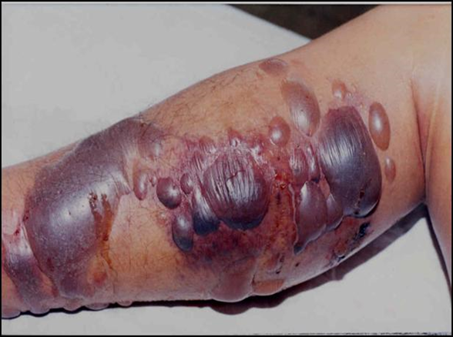
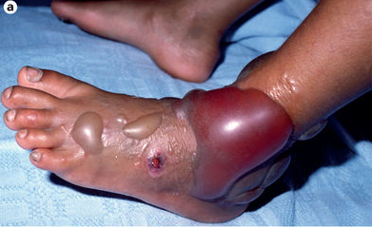
CHÀM QUẠP
Notes:
Chàm quạp sau cắn thường cuộn tròn lại.
Sang thương bóng nước, phù, viêm có xuất huyết bên trong, không đều, không cùng độ tuổi.

Slide 16
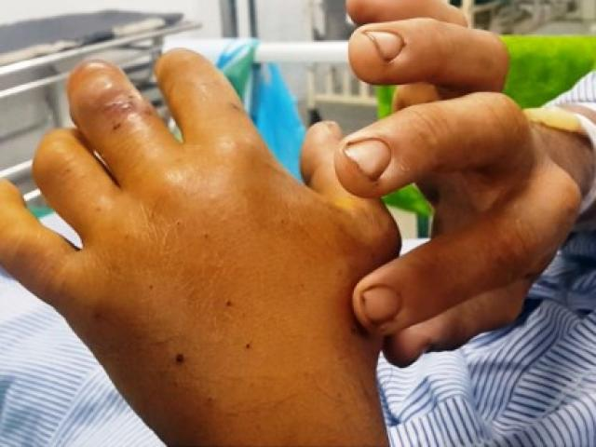
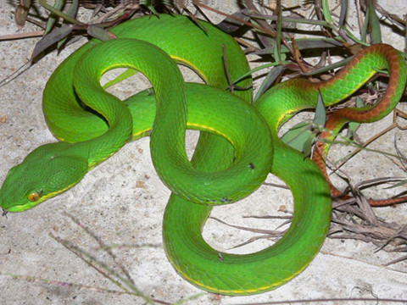
LỤC XANH ĐUÔI ĐỎ

Slide 17
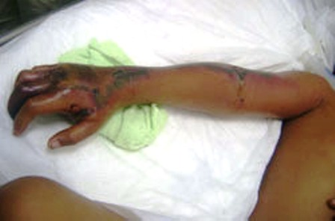
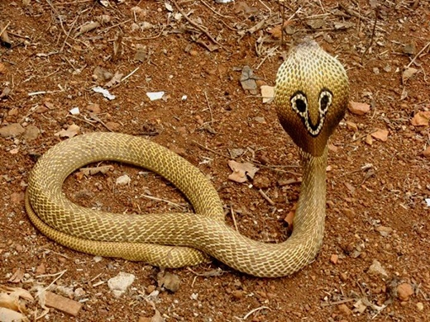
HỔ MÈO
Notes:
Hổ mèo- rắn mắt kính.

Slide 18
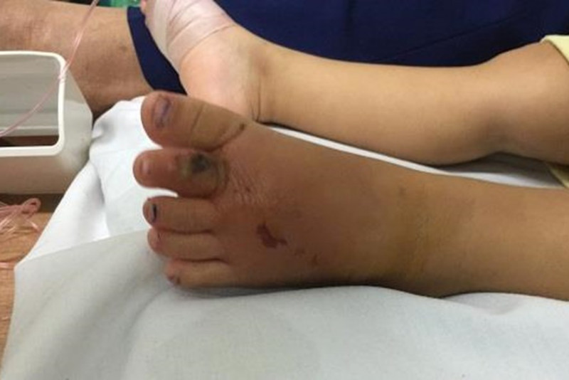
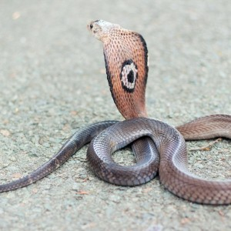
HỔ ĐẤT

Slide 19
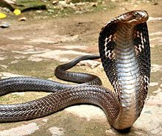
HỔ MANG CHÚA

Slide 20
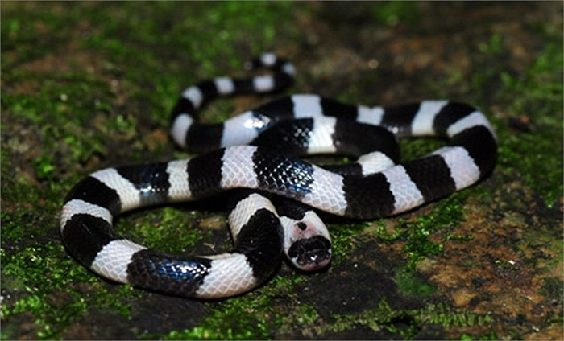
CẠP NIA

Slide 21
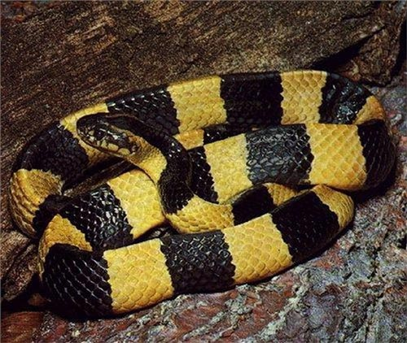
CẠP NONG

Slide 22
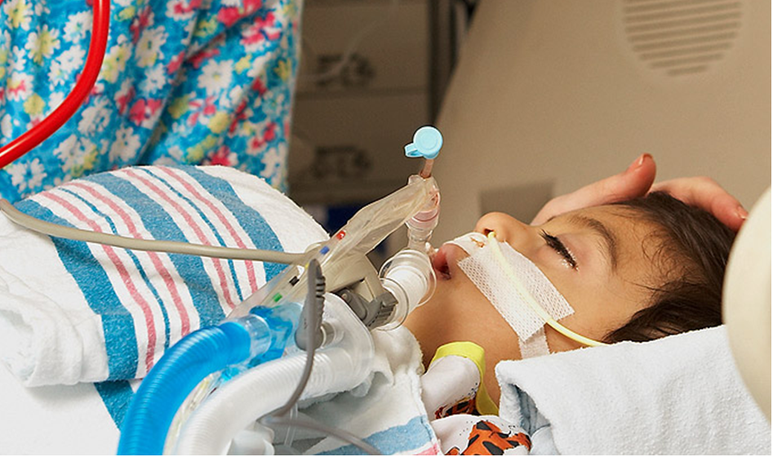
CẠP NONG, CẠP NIA CẮN

Slide 23
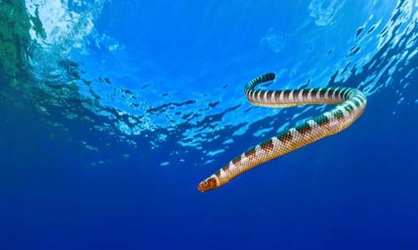
RẮN BIỂN

Slide 24
ĐIỀU TRỊ
XỬ TRÍ TẠI HIỆN TRƯỜNG
Làm chậm hấp thu nọc rắn
Trấn an nạn nhân tránh giẫy giụa để nọc đưa về tim rồi đến cơ quan bang được BH.
Hạn chế vận động
Chi bị cắn thấp hơn tim
Rửa sạch vết cắn bằng nước sạch
Băng ép chỉ sử dụng khi họ rắn hổ cắn
Nhanh chóng chuyển nạn nhân đến bệnh viện
Băng ép: ép tĩnh mạch với mạch bạch huyết.
Garo là ép luôn động mạch: máu không tới được → làm nặng hơn.

Slide 25
ĐIỀU TRỊ
XỬ TRÍ TẠI HIỆN TRƯỜNG
KHÔNG
Rạch da
Hút
Đắp thảo dược
Garrot

Slide 26
ĐIỀU TRỊ
ĐIỀU TRỊ TẠI BỆNH VIỆN
Xử trí theo ABC
Xem xét dùng huyết thanh
Điều trị hỗ trợ

Slide 27
ĐIỀU TRỊ
ĐIỀU TRỊ TẠI BỆNH VIỆN
Chỉ định truyền HTKNR: chỉ 1 dấu hiệu THI
Toàn thân
Chảy máu
Liệt
Tim mạch: sốc, RLN
Suy thận
Tiểu Hgb, myoglobin
Tại chỗ
Triệu chứng tại chỗ lan nhanh (vài giờ)
Phù hơn ½ chi bị cắn trong 48 giờ
Sưng dọch hạch lympho

Slide 28
ĐIỀU TRỊ
ĐIỀU TRỊ TẠI BỆNH VIỆN
HUYẾT THANH KHÁNG NỌC RẮN
Chống chỉ định tương đối: dị ứng với huyết thanh ngựa
Hiện có: hổ đất, lục tre, chàm quạp
Tác dụng phụ
Sốc phản vệ
Dị ứng
Sốt
Bệnh huyết thanh

Slide 29
ĐIỀU TRỊ
ĐIỀU TRỊ TẠI BỆNH VIỆN
HUYẾT THANH KHÁNG NỌC RẮN
Đáp ứng huyết thanh
Ngưng chảy máu trong vòng 30 phút
ĐMTB bình thường trong 3-9 giờ
Cải thiện liệt trong 30 phút
Tổng trạng
Khỏe
HA, thần kinh bắt đầu cải thiện sau 20-60 phút
Ly giải cơ ngưng trong vài giờ
Notes:
NÊN làm đông máu lại sau 6h truyền HTKNR để kiểm tra lại.

Slide 30
ĐIỀU TRỊ
ĐIỀU TRỊ TẠI BỆNH VIỆN
HUYẾT THANH KHÁNG NỌC RẮN
Cách sử dụng
Test dung dịch 1% TTD
Adrenalin 0.1% TDD 15 phút trước tiêm
Truyền 4-8 lọ/lần, pha NS đủ 50-10ml, TTM trong 1 giờ

Slide 31
ĐIỀU TRỊ
ĐIỀU TRỊ TẠI BỆNH VIỆN
Chỉ định truyền HTKNR thêm
Chảy máu, đông máu bất thường tiếp tục hoặc tái phát sau 6 giờ
Triệu chứng thần kinh/tim mạch xấu đi sau 1-2 giờ

Slide 32
ĐIỀU TRỊ
ĐIỀU TRỊ TẠI BỆNH VIỆN
Điều trị triệu chứng
RLĐM: chỉ khi không có huyết thanh, bù yếu tố đông máu thiếu bằng các chế phẩm
Máu tươi: 10-20ml/kg
Huyết tương tươi đông lạnh: 10-20ml/kg
Kết tủa lạnh
Vitamin K
SHH: cung cấp oxy, thở máy
Sốc: truyền dịch, vận mạch
Nhiễm trùng: kháng sinh
SAT: 1500-3000 UI TB

Slide 33
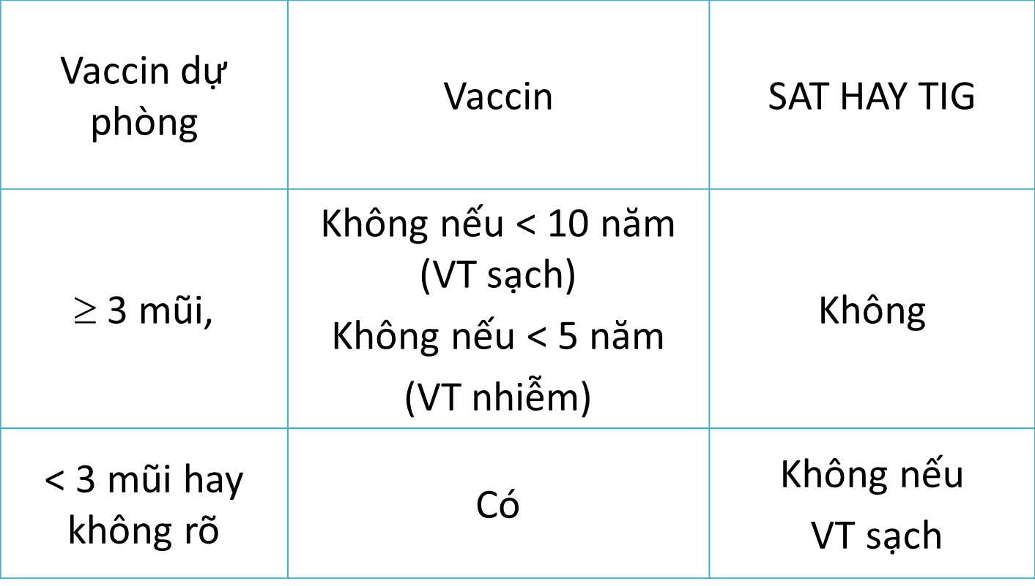
TIÊM PHÒNG UỐN VÁN

Slide 34
TÀI LIỆU THAM KHẢO
Phùng Nguyễn Thế Nguyên. “Rắn cắn”. 2017
Julian White, AM, MB, BS, MD, FACTM. “Snake bites world wide: Clinical manifestations and diagnosis”. Uptodate.com. Last updated Jan 10th, 2017
Julian White, AM, MB, BS, MD, FACTM. “Snake bite worldwide: Management”. Uptodate.com. Last updated August 30th, 2016
Guidelines for the Management of Snakebites. WHO- Regional Office of South-East Asia 2016.

